Slide 1
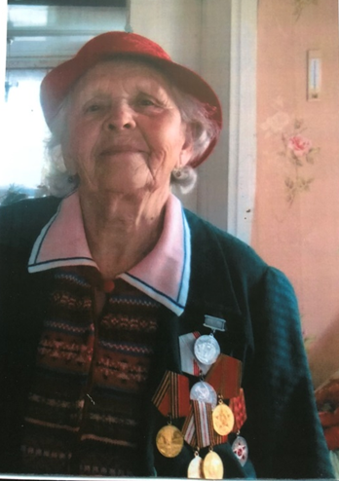
Наумчик Галина Павловна

Slide 2
Меня зовут Картенько Филипп.
Я учусь в 1 «А» классе Верхнедвинской гимназии.
Я хочу поделиться с вами воспоминаниями моей прабабушки Наумчик Галины Павловны (22.08.1925 – 27.03.2019), которая 14.08.1943г. была вывезена на каторжные работы в Германию.
Вот что она рассказывала.

Slide 3
«Утром нас собрали на станции Борковичи. Шла война, мне было 16 лет, и очень страшно от того, что надо покинуть родной дом и ехать в страну врага рабами.
Нас ждал эшелон с уже загруженной молодёжью из Дриссы и деревень района. Погрузили в вагоны-телятники по 50 человек. На каждый вагон - два немца с автоматами. Привезли в Полоцк и сразу отправили в лагерь за колючую проволоку. Собрали молодёжь из других районов, и 18 августа повезли на запад через Крулевщизну. По пути поезд обстреляли партизаны, но спасти нас им не удалось.

Slide 4
Привезли в Даугавпилс, затем в Гданьск. Там уже ждали «купцы». Я и ещё 33 девушки из Луначарского сельского совета решили держаться вместе. Нас направили на судоверфь. Сначала мы перекидывали камни с места на место.
Потом нас перевели на фабрику Шихао. Работали по 12 часов – с 7 утра до 7 вечера. Жили в бараках по 16 человек, спали на двухэтажных кроватях. Кормили очень плохо: один раз в обед давали баланду, где часто плавали черви из овощей. Утром и вечером давали так называемый «кофе». В пятницу на неделю выдавали одну буханку хлеба с опилками. Этот хлеб мы сразу же съедали, а потом оставшиеся дни питались только баландой.
Три года я провела в фашисткой неволе. После войны я вернулась на Родину, устроилась работать в Волынцах, вышла замуж».

Slide 5
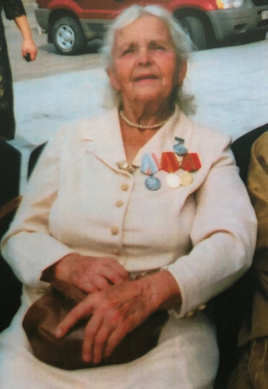
Так случилось, что моя прабабушка Наумчик Галина Павловна не дожила до великой даты 75-летия Победы чуть больше года.
Я всегда буду помнить рассказы моей прабабушки о том страшном времени. Я постараюсь сохранить о ней память на всю свою жизнь.
Спасибо тебе, моя прабабушка, за то, что я есть и живу в мирной стране.
Низкий поклон
вам,
ветераны!

